Slide 1
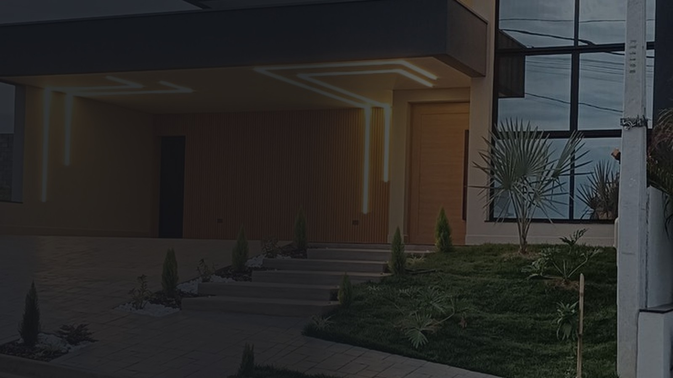

Construção, incorporação e capital.
Apresentação a investidores
Empirex LTDA · CNPJ 56.018.938/0001-93 · Alphaville, Barueri/SP
DOCUMENTO CONFIDENCIAL
Notes:
Abertura. Documento nominal — preencher o destinatário antes de enviar.

Slide 2
A TESE
Capital com lastro em ativo físico,
sob gestão de quem constrói.
Lastro real
Sem intermediário
O capital fica vinculado a terreno e construção — bens físicos, com valor próprio e independente de mercado.
A mesma empresa faz viabilidade, projeto, obra e comercialização. Quem capta é quem executa.
Patrimônio na SPE
Ativo visitável
Cada rodada tem sua própria Sociedade de Propósito Específico, constituída com patrimônio superior ao captado.
O investidor pisa na obra e acompanha a medição por etapa. Nenhuma corretora oferece isso.
Dois anos e meio de operação · 31 operações encerradas · 32 empreendimentos entregues
Notes:
Slide de decisão. Se o investidor ler só um, é este.

Slide 3
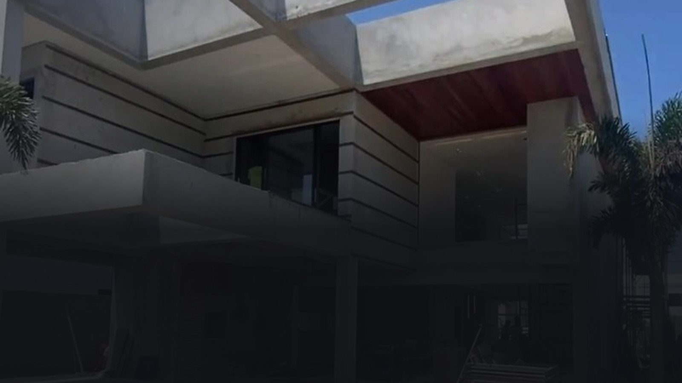
01
O MERCADO
O crédito bancário recuou.
O capital privado ocupou.
Por que existe demanda por capital privado em incorporação neste momento — e não em outro.

Slide 4

POR QUE AGORA
O setor cresce, mas o crédito encareceu
14,00%
168.962
R$ 300 bi
3º ano
Selic ao ano
empregos formais na construção
em infraestrutura
consecutivo de crescimento
4º corte consecutivo em 2026 (Copom, 5 de agosto)
criados só no 1º semestre de 2026
previsão recorde para 2026, contra R$ 200 bi em 2025
com projeção de +1,2% para o PIB do setor em 2026
A CBIC reduziu a projeção do setor de 2% para 1,2% — e apontou os juros altos como a causa.
Fontes: Banco Central (Copom, ago/2026) · CBIC · Novo Caged/MTE · ABDIB. Dados de 2026.
Notes:
O dado do 1,2% não é ruim para nós: é exatamente a razão pela qual o capital privado tem espaço.

Slide 5
A JANELA
Três movimentos que abrem espaço para o capital privado
A incorporadora de médio porte não acessa o mercado de capitais
Emissão de dívida e fundos listados são caros e lentos demais para operações desse porte.
O banco aperta a operação
Financiamento de obra vem com garantia, prazo e covenants que reduzem a margem do empreendimento.
O investidor de renda fixa busca alternativa
Com a Selic em queda pelo quarto corte seguido, o rendimento da renda fixa cai e o capital procura ativo real.
É essa janela que a Ativo Real ocupa — construindo com capital privado o que o banco encareceu.
Notes:
Três frases, três causas. O investidor precisa entender que a oportunidade vem de uma distorção de crédito.

Slide 6
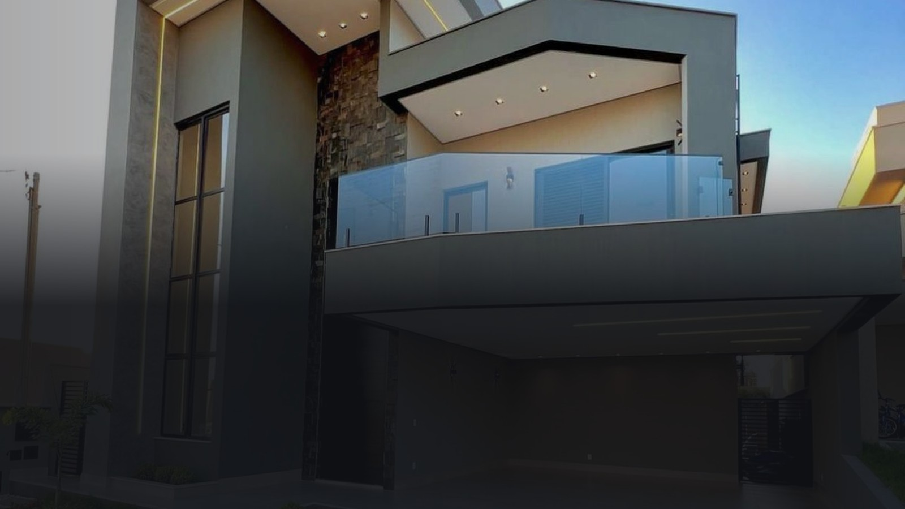
02
A ATIVO REAL
Quem constrói
é quem capta.
Engenharia, obra e capital sob a mesma gestão — sem camada de intermediação entre o dinheiro e o canteiro.

Slide 7
QUEM É A ATIVO REAL
Engenharia, obra e capital sob o mesmo teto
32
23.405
31 de 32
5
empreendimentos entregues
m² construídos
obras entregues no prazo
regiões de atuação
Gestão verticalizada
Equipe própria com ART
Medição por etapa
A mesma empresa faz viabilidade, projeto, obra e comercialização.
Responsável técnico e canteiro sob gestão direta, sem terceirizar o crítico.
Cada etapa é vistoriada e aprovada antes do pagamento correspondente.
Empirex LTDA, sede em Alphaville, Barueri/SP. A RR Obras e Reformas atua como unidade de execução técnica e operacional do grupo.
Notes:
Verticalização é o argumento central: não há camada entre o capital e a execução.

Slide 8
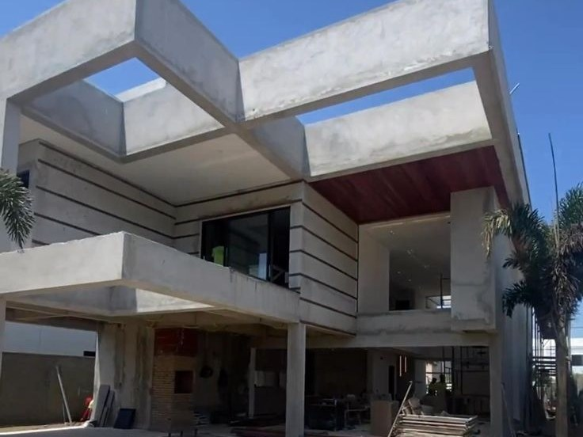
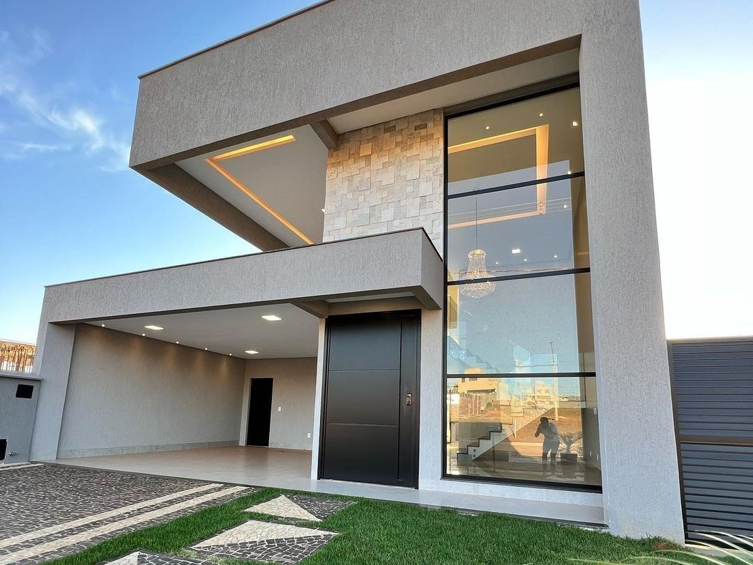
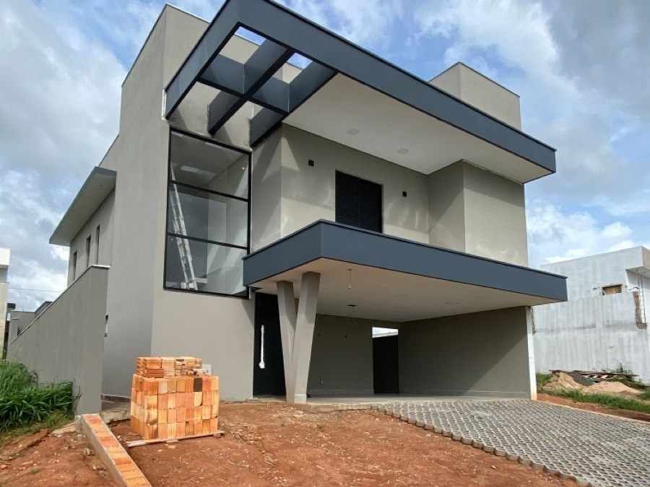
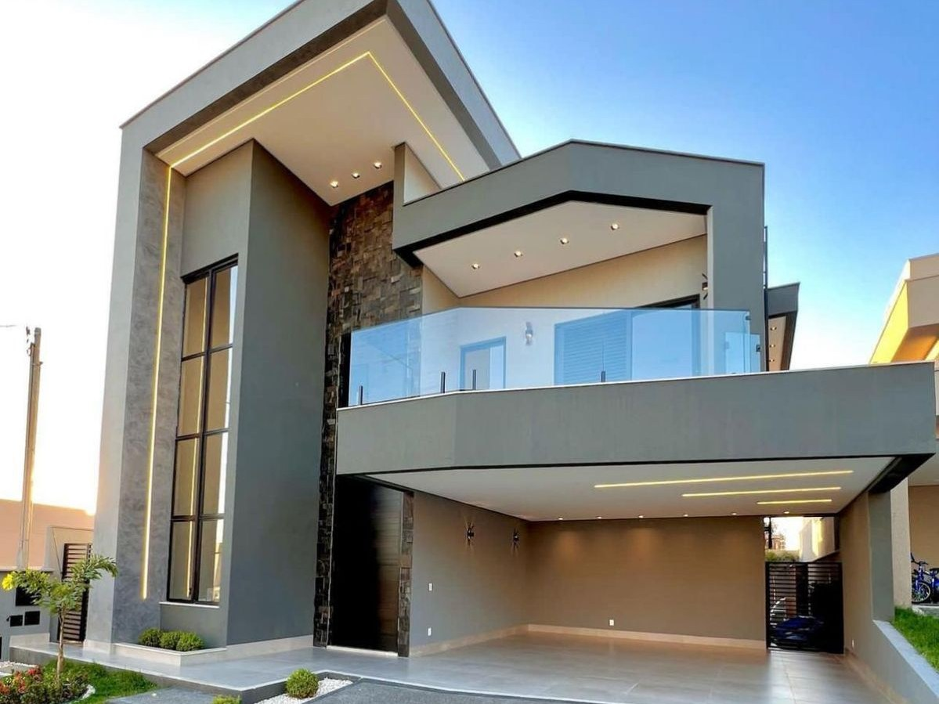
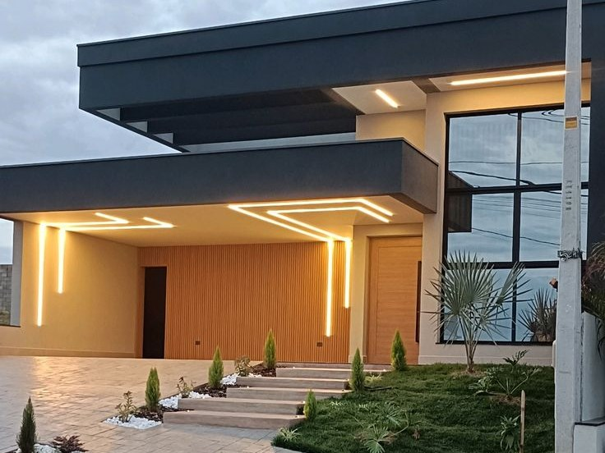
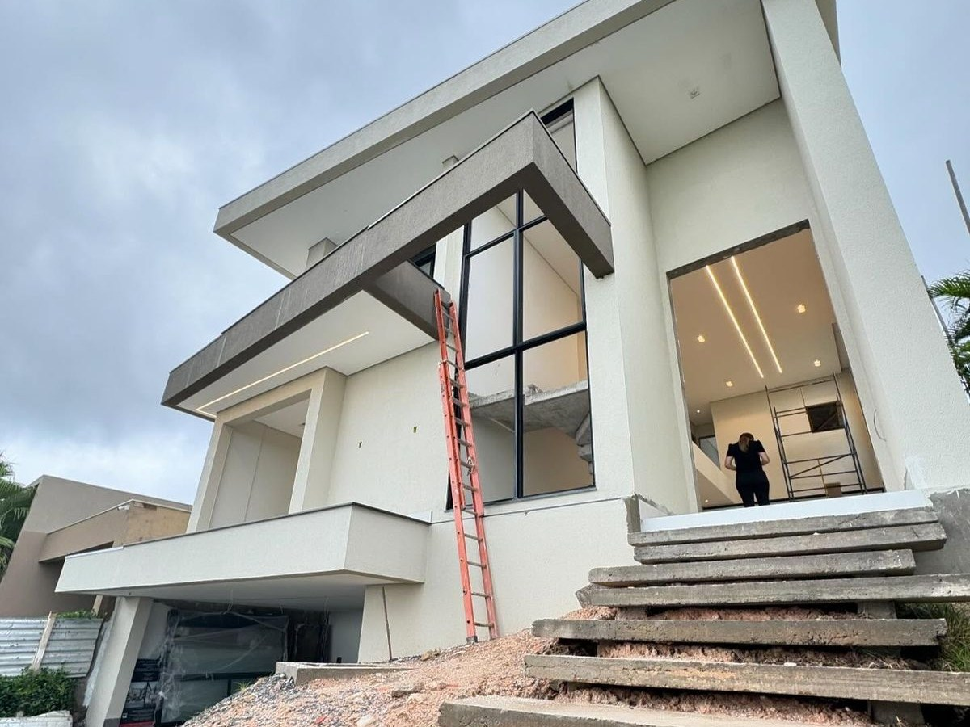
A PROVA
O que já entregamos
Residências de alto padrão · Sorocaba, Itu, Avaré, Paranapanema e região
31 de 32 obras entregues dentro do prazo.
Notes:
O maior risco de uma incorporação é o atraso. Esse é o número que importa para o investidor.

Slide 9

O CASE
Hotel do CT do Santos FC
28 dormitórios modernizados em 10 dias, em 2025. O hotel do Centro de Treinamento não passava por reforma há mais de duas décadas e o prazo era inegociável.
28
dormitórios
10
dias de obra
2025
entrega
Executado pela RR Obras e Reformas, empresa do grupo.
Repercussão: Veja · Economia S/A · El Madrid
Notes:
Prazo inegociável, cliente de alta exposição, obra em turnos. É a prova de execução sob pressão.

Slide 10
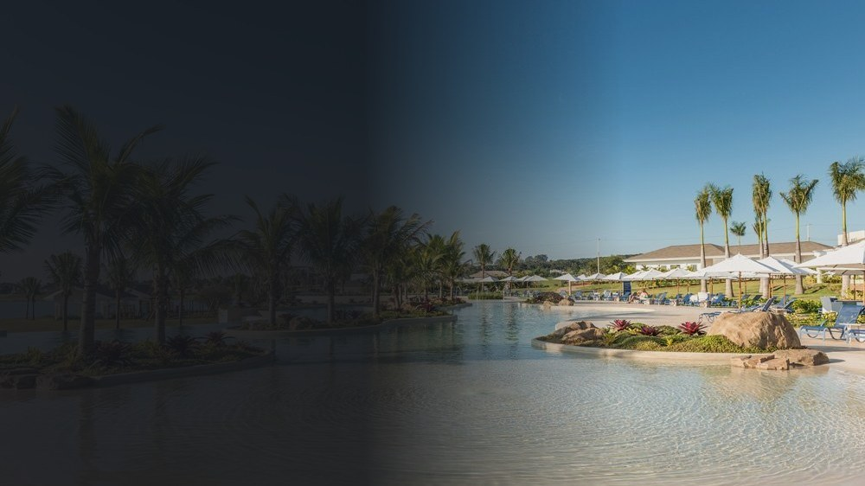
A PRAÇA
Riviera de Santa Cristina XIII
Loteamento fechado às margens da Represa de Jurumirim, a maior do estado de São Paulo. A Ativo Real constrói residências de lazer dentro do loteamento de forma recorrente — o que reduz curva de aprendizado, custo de mobilização e risco de execução a cada nova obra.
450 m²
lote médio
300 km
de São Paulo
Recorrente
demanda consolidada
Loteamento administrado pela Momentum. A Ativo Real atua como construtora e não é sua loteadora ou incorporadora.
Notes:
Praça com demanda recorrente, não obra pontual. Isso é o que reduz risco na visão do investidor.

Slide 11
A ESTRUTURA
Como a operação é estruturada
01
02
03
04
05
06
07
Compra do terreno
Projeto e aprovação
Captação de recursos
Início das obras
Conclusão das obras
Venda da unidade
Divisão dos lucros
O investidor entra na etapa 03 e sai na 07.
Uma SPE por rodada
Contrato de SCP
Cada rodada acontece dentro de uma Sociedade de Propósito Específico constituída para aquele empreendimento.
O investidor participa por meio de contrato de Sociedade em Conta de Participação com a SPE, individual por operação.
Patrimônio na SPE
Patrimônio superior ao captado
Terreno, obra e unidades construídas permanecem em nome da SPE do empreendimento.
A SPE é constituída com patrimônio de valor superior ao total captado na rodada.
Para tickets maiores, estruturas adicionais de garantia são negociadas caso a caso.
Notes:
Aqui o investidor entende onde o dinheiro dele fica e em nome de quem.

Slide 12
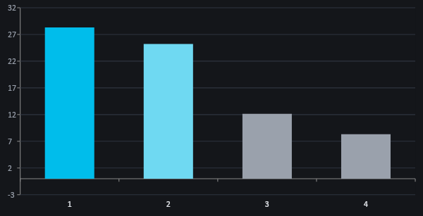
COMPARATIVO
Rentabilidade em 12 meses
28,3%
2,1%
25,2%
ao mês, líquido
Média realizada em 31 operações encerradas ao longo de dois anos e meio de operação.
12,1%
8,3%
Mais de duas vezes o CDI líquido no mesmo horizonte.
Lastro
Garantia
Volatilidade
Liquidez
ativo físico
patrimônio da SPE
sem marcação diária
baixa, vinculada à obra
Ativo Real: 2,1% ao mês, média líquida realizada em 31 operações encerradas em dois anos e meio; projeção de 12 meses em juros simples (25,2%) e compostos (28,3%). CDI: 14,71% bruto de ago/2025 a jul/2026, líquido de IR de 17,5%. Poupança isenta. Fonte: Banco Central, séries 4390 e 196. Rentabilidade passada não representa garantia de resultado futuro.
Notes:
Declarar a liquidez baixa é o que dá credibilidade ao resto do quadro.

Slide 13
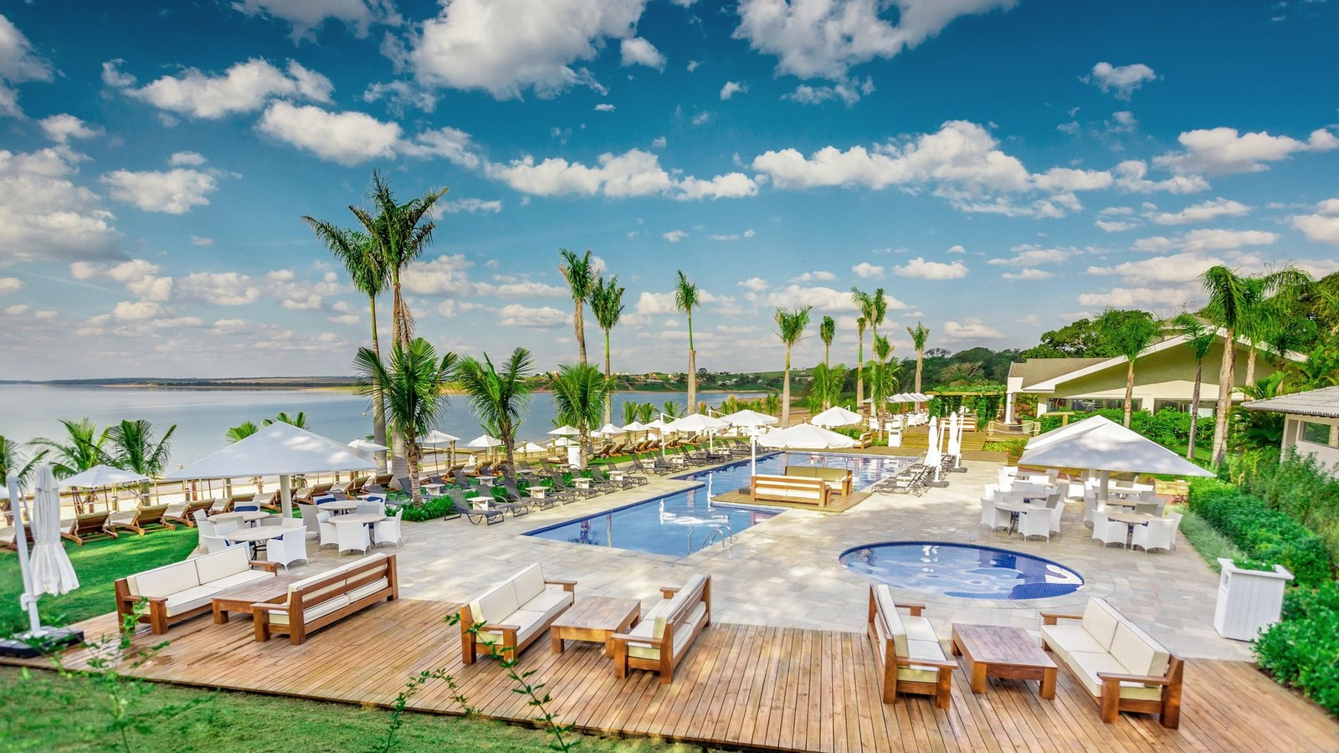
Vamos conversar.
As condições de cada operação — ticket, prazo, garantias e forma de saída — são apresentadas individualmente e formalizadas em contrato.
(11) 92461-3254
contato@ativorealgroup.com.br
ativorealgroup.com.br
Movemos valor. Geramos rendimento.
Investimentos envolvem riscos. As condições são apresentadas individualmente, formalizadas em contrato e podem variar conforme a operação. Documento confidencial, de uso exclusivo do destinatário.
Notes:
Fechar convidando para a conversa individual, onde as condições são apresentadas.

